Slide 1
Програмний комплекс для порівняльного аналізу цілісності передавання даних у безпроводових каналах зв'язку 2,4-2,5 ГГцd
Wall of text
Notes:
Кто я?
Что будем делать?
Почему важно?
Почему я?

Slide 2

Схема роботи програми
Notes:
Выбрана Диаграмма последовательности так как она хорошо показывает линии жизни каждого модуля.
Из диаграммы видно, что программа реализована модульной. Это сделано для легкости доработки, сопровождения и повторного использования.
АНИМАЦИЯ: Точкой входа в программу является пользователь, который может осуществить 2 действия: подключить устройство и активировать сетевую карту.
Рассмотрим действия программы при подключении устройства.

Slide 3

Схема роботи програми
Notes:
Модуль сканирует систему на предмет подключений устройств. Класс реализует паттерн программирования Singleton, потому что нет смысла запускать в одной программе несколько экземпляров этого класса. Также реализует Observer, с помощью которого происходит нотификация подписчиков на событие подключения устройства.
Поскольку программа поддерживает как HIDUSB так и COM устройства, но поиск устройств реализован с использованием двух разных библиотек.
Также модуль – инициализирует класс конкретного устройства, и запускает его в отдельный поток.

Slide 4

Схема роботи програми
Notes:
Зачем нужно?
За анализ данных отвечает класс PacketAnalysis. Он принимает RSSI и генерирует массивы с модой, медианой, средним и максимальными значениями. С помощью паттерна проектирования Observer данные рассылаются всем подписчикам.
Проблематика:
Основная проблема на данном этапе – выбор корректного алгоритма расчета. Дело в том, что … ->

Slide 5
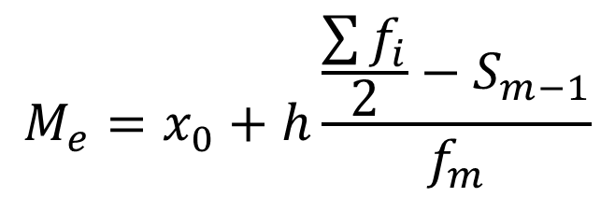

Занадто багато даних
$$M_{e}=x_{0}+h\frac{\frac{\sum{f_{i}}}{2}−S_{m−1}}{f_{m}}$$
$$\frac{1}{n}\sum_{i=1}^{n}{x_{i}}$$
Notes:
Проблематика:
Используя стандартные формулы мы получаем Линейное увеличение времени при расчете (моды, медианы, среднего и максимального значений) из за того, что объём данных постоянно увеличивается. В этом случае, на определенном этапе своей работы, программа просто захлебнется значениями, которые нужно обработать.
АНИМАЦИЯ
Что нужно достичь:
В идеале нужно достичь константного времени расчета моды, медианы, среднего и максимального значений в условии прироста данных.
Решение:
Для решения проблемы было использовано

Slide 6
Забагато даних
Notes:
Проблематика:
Используя стандартные формулы мы получаем Линейное увеличение времени при расчете (моды, медианы, среднего и максимального значений) из за того, что объём данных постоянно увеличивается. В этом случае, на определенном этапе своей работы, программа просто захлебнется значениями, которые нужно обработать.
АНИМАЦИЯ
Что нужно достичь:
В идеале нужно достичь константного времени расчета моды, медианы, среднего и максимального значений в условии прироста данных.
Решение:
Для решения проблемы было использовано

Slide 7
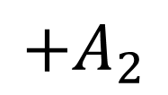
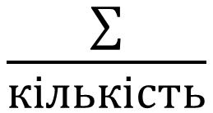

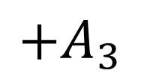
Середнє значення
$$\frac{∑}{кількість}$$
$$A_{1}$$
$$+A_{2}$$
$$+A_{3}$$
Сховище
Notes:
Зачем нужно?
Среднее значение показывает интенсивность сигнала за определенный временной интервал.
Алгоритм:
На примере массивов L1, L2 и L3, которые распределены по временной шкале (L1 сформирован первым, L2 вторым) рассмотрим алгоритмы нахождения среднего арифметического, медианного и модального значений.
Основная идея: сохранять последнее подсчитанное среднее арифметическое во вспомогательную структуру данных, что бы потом просто прибавлять новые значения и делить на количество элементов в базе.

Slide 8





Мода і медіана
HashMap
ArrayList
HashMap
HashMap
HashMap
RSSI
RSSI
RSSI
RSSI
RSSI
Кількість
Notes:
Зачем нужно?
Мода нужна для обнаружения регулярных помех.
Медиана используется для обнаружения спонтанных помех? ЧТО, СЕРЬЕЗНО? -90 -89 -88 -87 -86 = -88 и тут БАХ -50 = -87.5
Алгоритм:
АНИМАЦИЯ: Каждому конкретному устройству соответствует массив карт с RSSI в качестве ключа и количеством значений RSSI в качестве значения.
АНИМАЦИЯ: При этом каждая HashMap отвечает за точки на одной конкретной частоте. То есть количество HashMap равно количеству дискрет.
Может показаться, что в структуре слишком много значений, но расчеты таковы: 256 дискрет, от -100 до -50, при максимально возможном заполнении: 256 HashMap = ; 256 * 50*(байт) * 50*(инт) = 256 * 50 байт * 200 байт = 2 560 000 байт = 2,56 мб + слежебка
Благодаря таким структурам данних сложность расчета становится константной.

Slide 9

Схема роботи програми

Slide 10

Схема роботи програми

Slide 11

Схема роботи програми

Slide 12

Схема роботи програми

Slide 13
END

